Slide 1
第三章：代码使用、测试验证与复刻
代码讲解→ 系统测试 → 实测数据 → 复刻流程。

Slide 2
0-5s
同样先来几秒钟快闪 大概是板子焊接，然后聚焦于板子的运镜视频
Notes:
先来几秒钟快闪

Slide 3

Introduction
Notes:
大家好，经过前两章的课程，我们已经有了一个完整可用的板子。这一章我们正式进入代码使用、测试验证和复刻流程。本章节按照代码讲解、系统测试、实测数据和复刻步骤来展开。

Slide 4
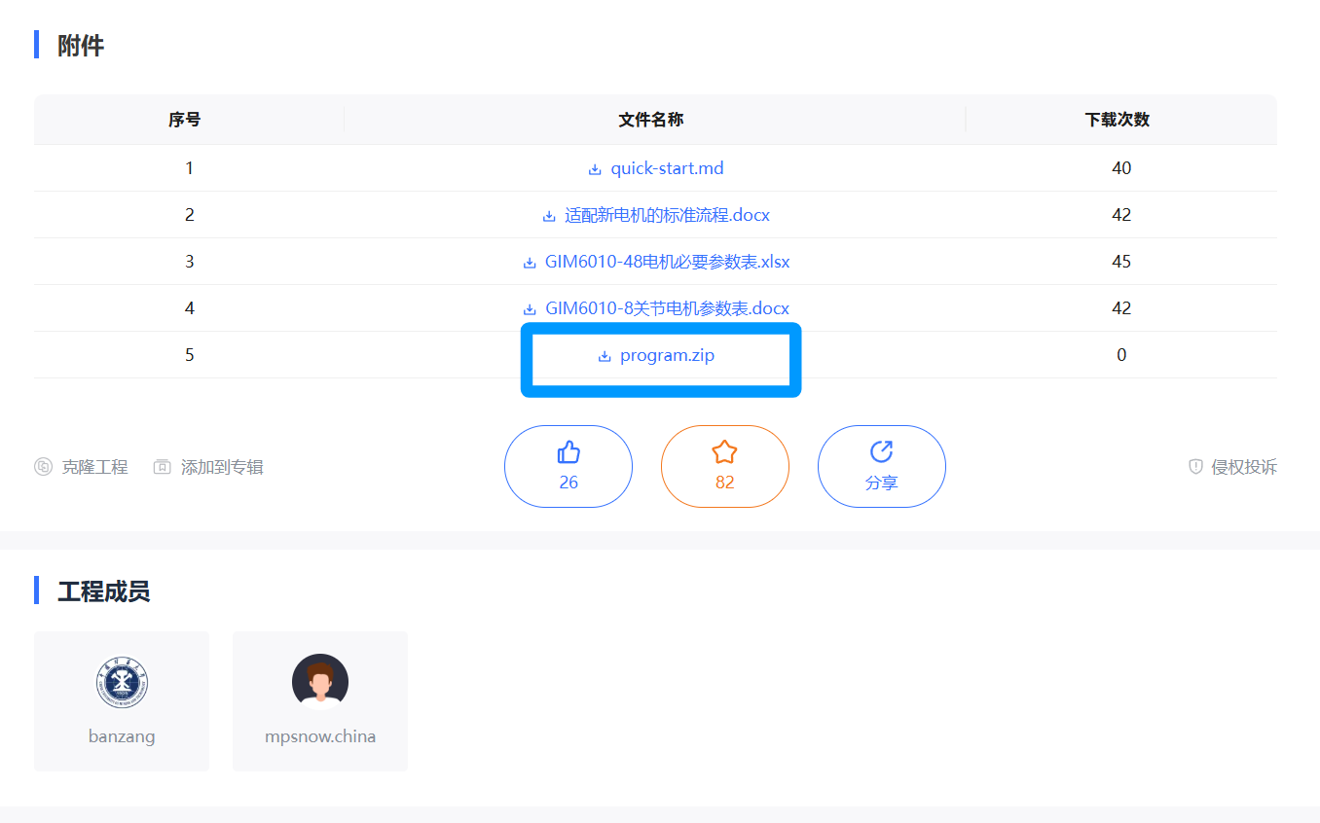
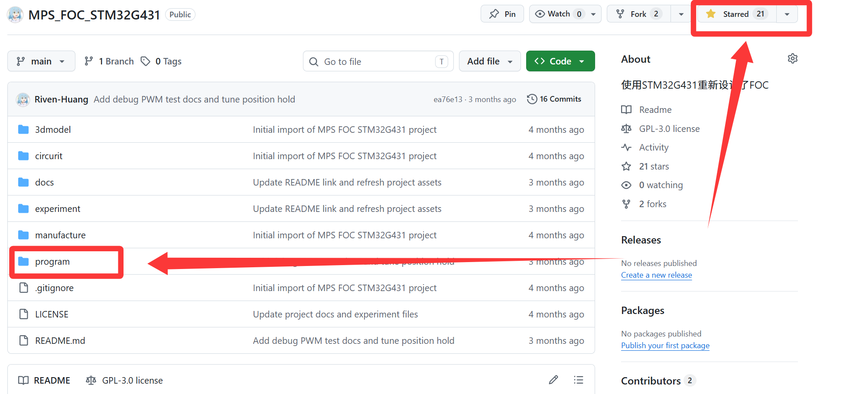
代码下载渠道
开源广场压缩包
GITHUB 完整仓库
Notes:
在进入接下来的代码讲解之前，各位可以先从开源广场或者GitHub 完整仓库，先把代码下载下来。边察看边学习。

Slide 5
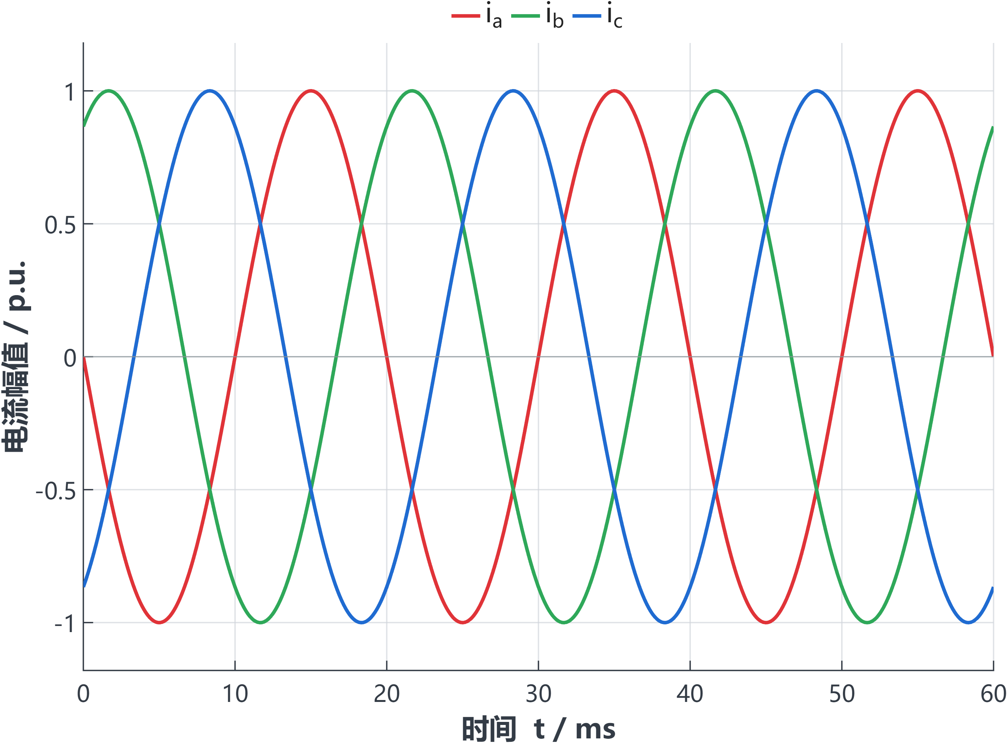
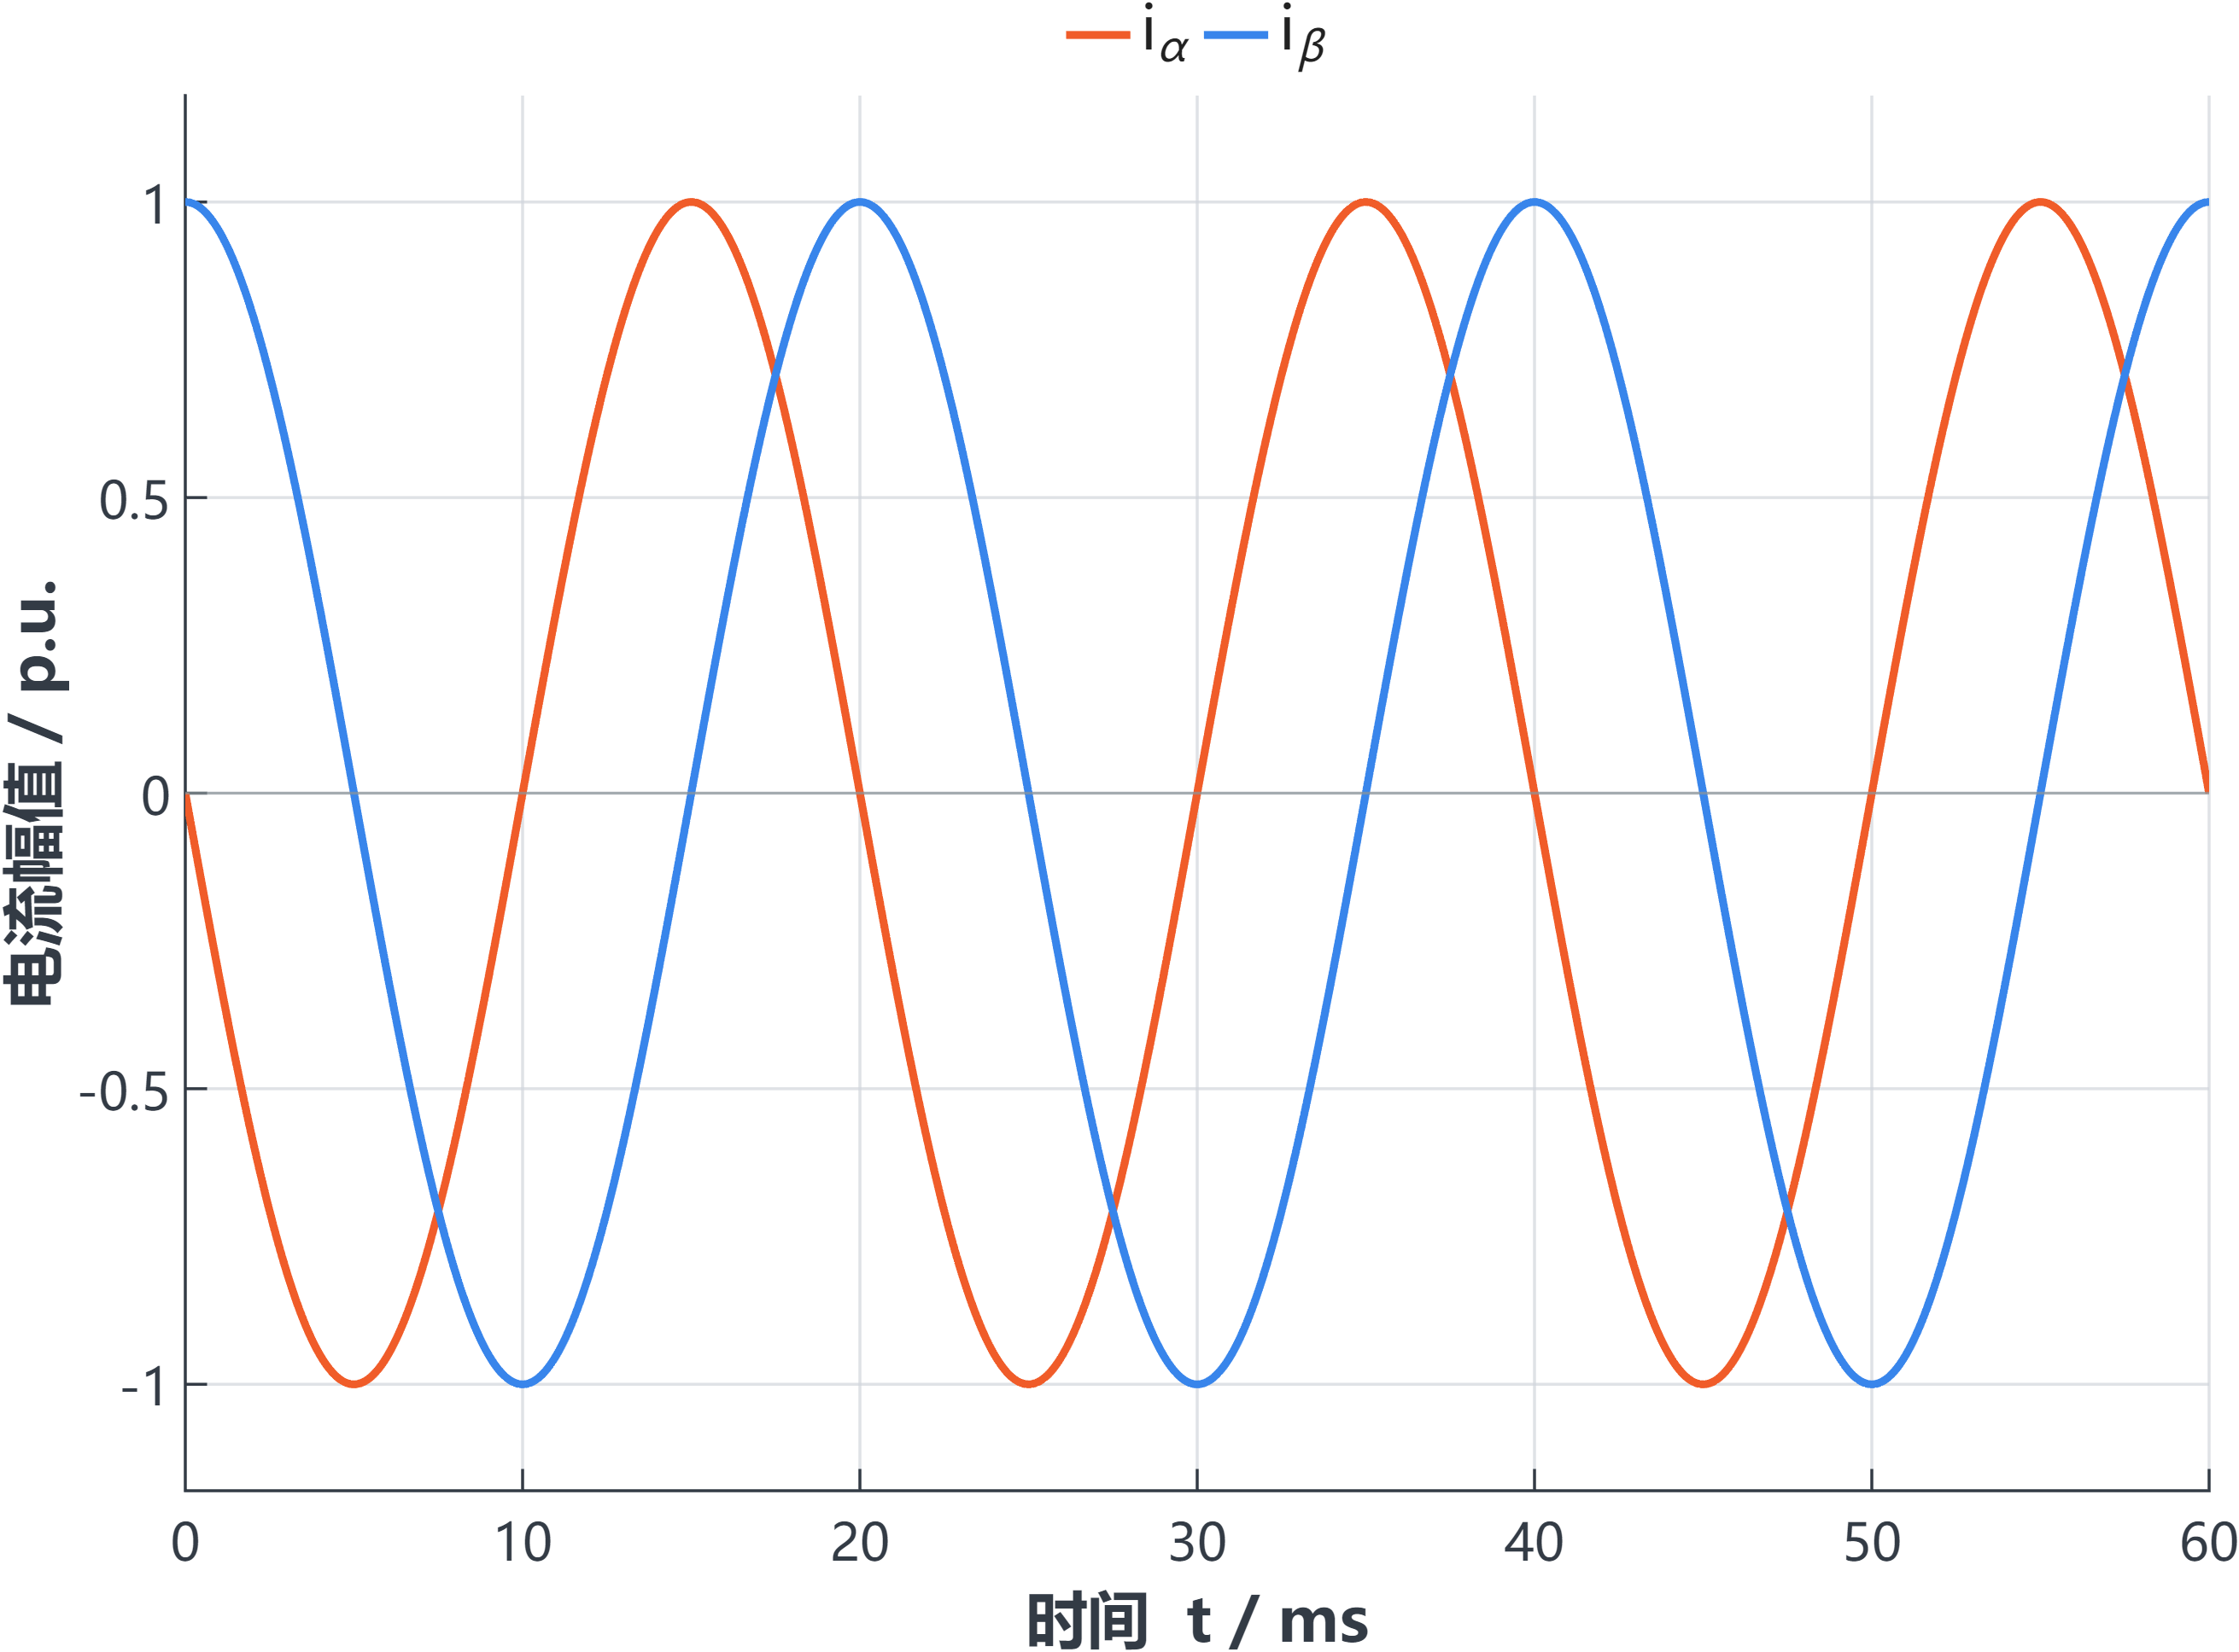
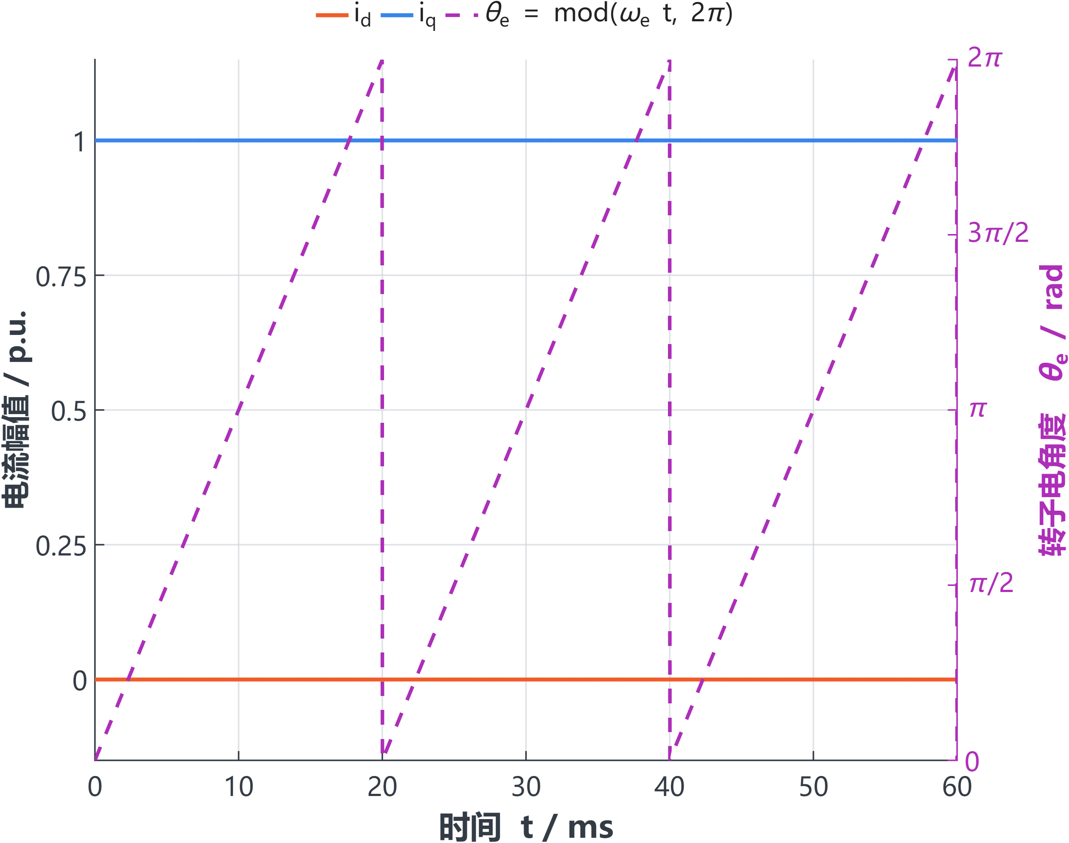
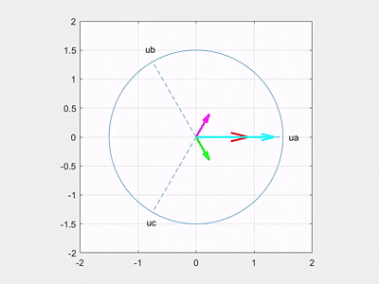
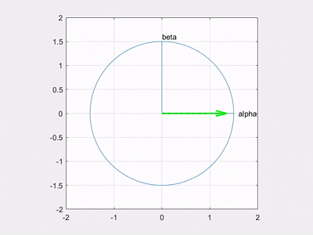
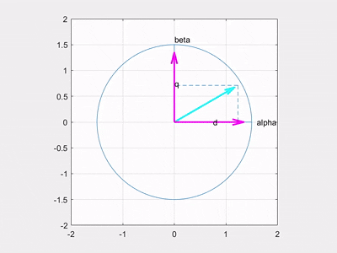
FOC控制原理-引入坐标变换
FOC 基本原理——坐标变换如何让电机转起来
三相静止坐标系
两相静止坐标系
同步旋转坐标系
Clarke 变化
Park 变化
Notes:
电机控制的本质，是通过控制三相绕组电流，调节定子旋转磁场的方向、大小及其与转子磁场的相对角度，从而控制电机的电磁转矩，并进一步实现转速和位置控制。
三相绕组通入相差 120° 的三相电流后即可合成旋转磁场。但 ia,ib,ic 都是不断变化的交流量，直接控制非常复杂，根据内模原理还需要引入谐振控制器。但是，FOC 通过引入 Clarke 和 Park 变换，相当巧妙的将三相交流量转换到同步旋转坐标系中，将原本3个交流分量，转换成两个直流分量和一个不断变换的转子角度wt，使得我们仅仅用简单的PI控制器就可以控制。

Slide 6
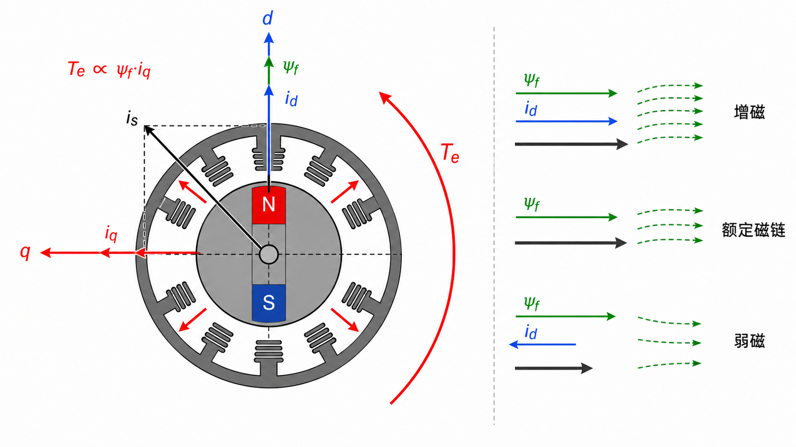
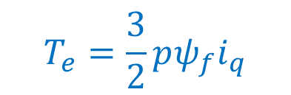
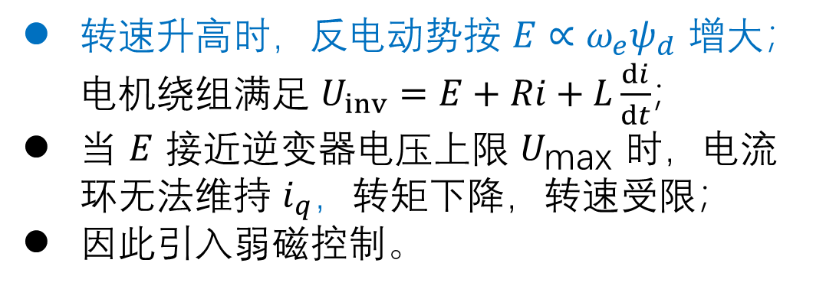
FOC控制原理-磁链Id与转矩Iq控制
FOC 基本原理——坐标变换如何让电机转起来
转子永磁体
$$T_{e}=\frac{3}{2}pψ_{f}i_{q}$$
转速升高时，反电动势按 $E∝ω_{e}ψ_{d}$ 增大；电机绕组满足 $U_{inv}=E+Ri+L\frac{di}{dt}$；
当 $E$ 接近逆变器电压上限 $U_{\text{max}}$ 时，电流环无法维持 $i_{q}$，转矩下降，转速受限；
因此引入弱磁控制。
Notes:
转子永磁体产生基础磁链 $ψ_{f}$，FOC 将 $d$ 轴定义在磁链方向上。$d$ 轴电流 $i_{d}$ 与磁链同轴，通过 $ψ_{d}=ψ_{f}+L_{d}i_{d}$ 调节励磁：正 $i_{d}$ 增磁，负 $i_{d}$ 弱磁。
$q$ 轴与磁链垂直，$q$ 轴电流 $i_{q}$ 产生切向电磁力；对于表贴式永磁同步电机，$T_{e}=\frac{3}{2}pψ_{f}i_{q}$， 因此$i_{q}$ 产生转矩。
转速升高时，反电动势按 $E∝ω_{e}ψ_{d}$ 增大。它与逆变器施加的驱动电压方向相反，因此逆变器必须先克服反电动势。当 $E$ 接近逆变器电压上限 $U_{\text{max}}$ 时，电流环无法维持 $i_{q}$，转矩下降，转速受限。
此时注入负 $i_{d}$，削弱 $ψ_{d}$、降低 $E$，便能恢复电压余量并扩展转速；代价是占用电流容量、降低高速转矩。

Slide 7
代码结构
位置环5hz(带宽)
速度环30hz(带宽)
电流环
500hz(带宽)
Notes:
代码结构分为上、中、下三个部分。
上半部分是系统初始化。main()依次完成外设配置、ADC校准和控制变量初始化，随后进入while(1)，循环执行后台任务。
中间部分是FOC实时控制核心。TIM1产生20 kHz中心对齐PWM，并以10 kHz触发ADC1同步采集三相电流。采样结果完成零偏校正后，通过Clarke和Park变换得到 $i_{d}$与 $i_{q}$，再依次进入位置环、速度环和电流环。三个环分别以目标200 Hz、500 Hz和10 kHz执行。控制结果经过反Park变换和SVPWM，转换为三相占空比，最终驱动功率桥和电机。
在这个过程中MA600A采用流水线方式读取角度，避免阻塞快环；发生故障时，系统立即复位PWM并关闭功率级。
下半部分是1 kHz低速任务。TIM6触发ADC2采集母线电压和温度，Program_Task()负责故障与遥测刷新，最后通过USART1 DMA向VOFA发送波形。

Slide 8
FOC三环控制-状态机与三环结构解读
这里通过动画效果，逐级递增，依次讲解三环控制的嵌套结构
Notes:
程序通过状态机管理运行流程：系统依次经过初始化、待机和转子对齐，随后进入闭环控制；检测到过流、过压或nFAULT信号时，立即关闭功率级并进入故障状态。
三环控制采用由外向内逐级嵌套的结构。位置环根据角度误差输出速度参考；速度环根据转速误差输出 $i_{q}$参考；电流环跟踪 $i_{d}$和 $i_{q}$，生成电压指令。也就是说，外环的输出就是内环的输入。
电流环直接控制转矩，因此响应最快；速度环次之；位置环最慢。内环稳定后，外环才能获得近似理想的受控对象，整个系统逐级稳定。

Slide 9
FOC三环控制
Notes:
程序通过状态机管理运行流程：系统依次经过初始化、待机和转子对齐，随后进入闭环控制；检测到过流、过压或nFAULT信号时，立即关闭功率级并进入故障状态。
三环控制采用由外向内逐级嵌套的结构。位置环根据角度误差输出速度参考；速度环根据转速误差输出 $i_{q}$参考；电流环跟踪 $i_{d}$和 $i_{q}$，生成电压指令。也就是说，外环的输出就是内环的输入。
电流环直接控制转矩，因此响应最快；速度环次之；位置环最慢。内环稳定后，外环才能获得近似理想的受控对象，整个系统逐级稳定。

Slide 10
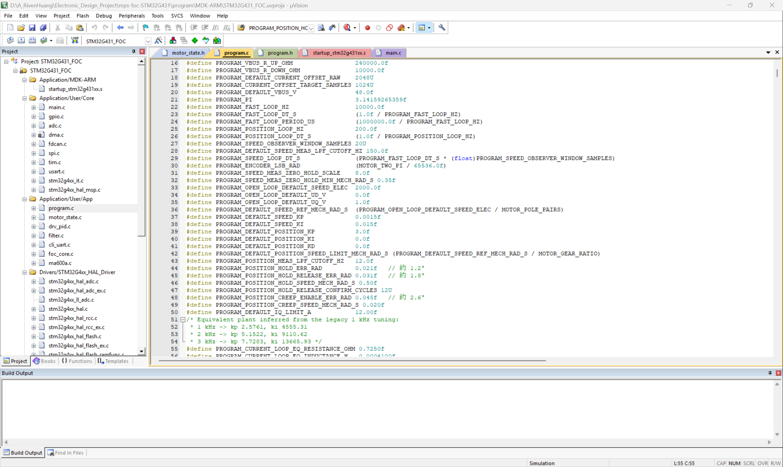
FOC三环控制-代码映射
这里录视频讲解真实代码与框图对应结构
Notes:
如视频所示的代码工程，初始化主要在main函数进行。其余user文件皆存储在user/app文件夹中。ma600a.c MA600A为读取角度和角度结算相关函数，为该芯片的支持库。program.c 中运行状态机、速度环、电流环、位置环等控制器。filter.c 做速度/位置/VBUS滤波。foc_core.c 做 Clarke/Park/反Park的坐标系变换，以及SVPWM的生成。cli_uart.c 用于VOFA联调，发送串口信息。drv_pid.c为通用PID库。

Slide 11
FOC三环控制-整定思路
开环 Bode 图
01
根据模型计算 PI 初值
幅值 / dB
先定目标带宽，再计算比例与积分增益。
20
0 dB → 交越频率
0
−20
−40
02
检查相位裕度
相位 / °
−90
目标 45°–60°
−120
−125°
不足时降低交越频率，或调整 PI 零点。
−150
裕度 55°
−180
0.1
1
10
归一化频率（频率 / 交越频率，对数轴）
Notes:
电流环被控对象由绕组电阻 $R$和电感 $L$决定。确定电流环带宽后，利用PI零点抵消电机的电气极点，即可得到 $K_{p,i}$和 $K_{i,i}$。
速度环以输出轴机械模型为基础，$i_{q}$通过转矩系数 $K_{t}$产生转矩。给定速度环带宽和阻尼比后，通过二阶系统极点配置计算 $K_{p,ω}$和 $K_{i,ω}$。机械阻尼 $B_{o}$不明确时可以先取零，有条件的嘉人可以根据实测响应调整。

Slide 12
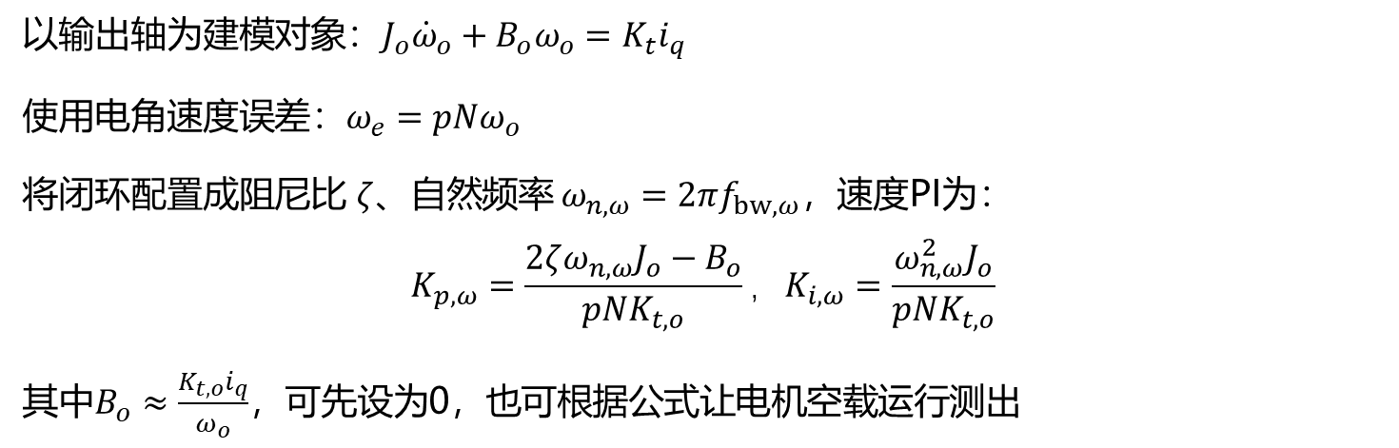

FOC三环控制-电流环、速度环参数计算
电流环被控对象
速度环被控对象
速度环参数计算
电流环参数计算
以输出轴为建模对象：$J_{o}{\dot{ω}}_{o}+B_{o}ω_{o}=K_{t}i_{q}$
使用电角速度误差：$ω_{e}=pNω_{o}$
将闭环配置成阻尼比 $ζ$、自然频率 $ω_{n,ω}=2πf_{bw,ω}$，速度PI为：
$$K_{p,ω}=\frac{2ζω_{n,ω}J_{o}−B_{o}}{pNK_{t,o}}{，K}_{i,ω}=\frac{ω_{n,ω}^{2}J_{o}}{pNK_{t,o}}$$
其中$B_{o}≈\frac{K_{t,o}i_{q}}{ω_{o}}$，可先设为0，也可根据公式让电机空载运行测出
电流对象近似为：
$$G_{i}(s)=\frac{1}{Ls+R}$$
采用 PI 零点抵消电机电气极点：
$K_{p,i}=2πf_{bw,i}L，K_{i,i}=2πf_{bw,i}R$
Notes:
电流环被控对象由绕组电阻 $R$和电感 $L$决定。确定电流环带宽后，利用PI零点抵消电机的电气极点，即可得到 $K_{p,i}$和 $K_{i,i}$。
速度环以输出轴机械模型为基础，$i_{q}$通过转矩系数 $K_{t}$产生转矩。给定速度环带宽和阻尼比后，通过二阶系统极点配置计算 $K_{p,ω}$和 $K_{i,ω}$。机械阻尼 $B_{o}$不明确时可以先取零，有条件的嘉人可以根据实测响应调整。

Slide 13
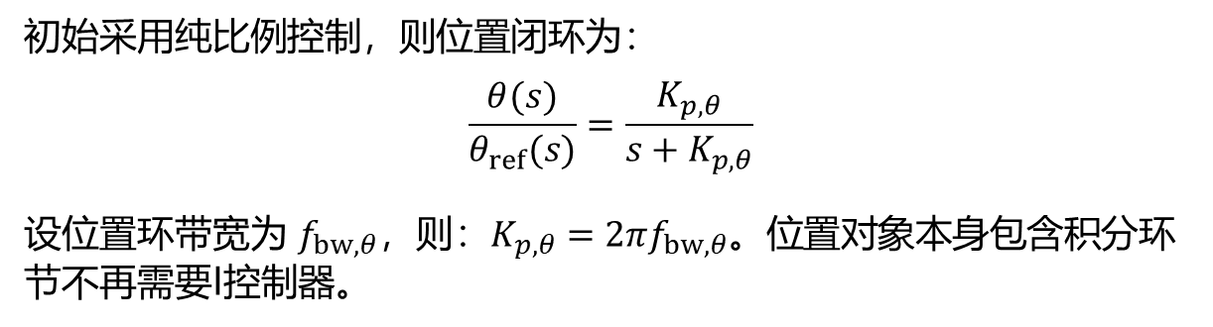
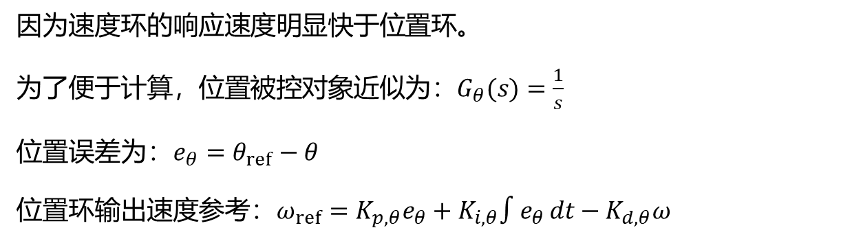
FOC三环控制-位置环参数计算
位置环参数计算
因为速度环的响应速度明显快于位置环。
为了便于计算，位置被控对象近似为：$G_{θ}(s)=\frac{1}{s}$
位置误差为：$e_{θ}=θ_{ref}−θ$
位置环输出速度参考：$ω_{ref}=K_{p,θ}e_{θ}+K_{i,θ}∫e_{θ} dt−K_{d,θ}ω$
初始采用纯比例控制，则位置闭环为：
$$\frac{θ(s)}{θ_{ref}(s)}=\frac{K_{p,θ}}{s+K_{p,θ}}$$
设位置环带宽为 $f_{bw,θ}$，则：$K_{p,θ}=2πf_{bw,θ}$。位置对象本身包含积分环节不再需要I控制器。
Notes:
位置环位于最外层。由于速度环响应明显更快，可以近似认为实际速度能够及时跟随速度参考，因此位置对象可以简化为积分环节 $1/s$。
位置环采用比例控制，将位置误差直接转换为速度参考。设定位置环带宽 $f_{bw,θ}$后，可取 $K_{p,θ}=2πf_{bw,θ}$。
由于位置对象本身已经包含积分环节，比例控制就能消除阶跃位置误差，

Slide 14
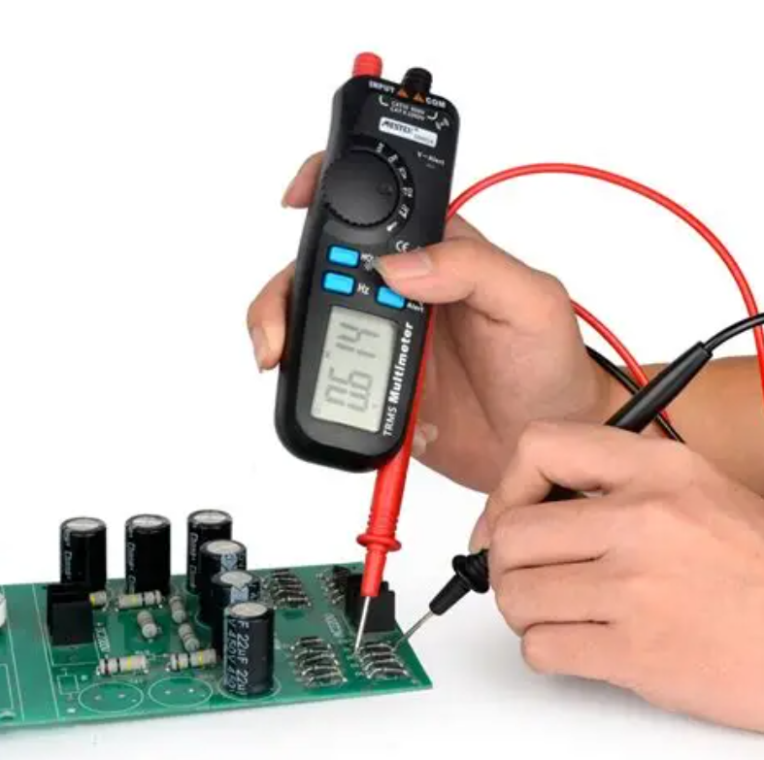
板级测试-辅助电源 下半
录屏，左侧放置PCB对应区域示意图，右侧录屏，万用表戳对应位置
直接口播说一下例如
什么….芯片输出多少电压，输出正常…….
Notes:
首先验证辅助电源是否正常。测试时先保持功率级关闭，并给直流电源设置限流。按照电源传递顺序，依次测量MP4583输出的12 V、MPM3632S输出的5 V、MP20051输出的3.3 V，以及MIE1W0505隔离侧的5 V。
除了电压值，还要观察输入电流、输出纹波所有电源轨稳定后，继续进行驱动级和功率级测试。

Slide 15
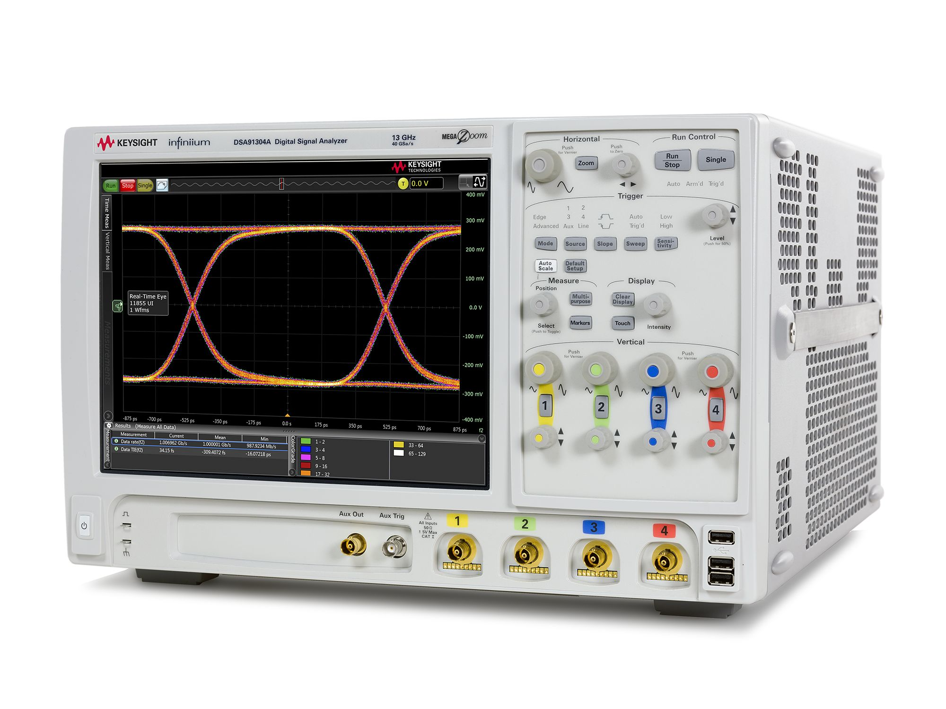
板级测试-MP6539B驱动
录屏，左侧放置PCB对应区域示意图，右侧录屏，万用表戳对应位置
测量MCU的PWM波形输出，再测量MP6539的输出以及，实际MOSFET上的电压值，检查正常
Notes:
先保持电机断开，在MCU输出端检查六路互补PWM是否输出正常。
随后使能MP6539B，分别测量低侧LO和高侧HO输出。低侧以功率地为参考，高侧测量HO与SHx之间的电压，确认栅极驱动幅值正确，并且上下管不存在同时导通。
最后观察MOSFET的 $V_{GS}$、$V_{DS}$和相线开关波形，检查是否存在明显过冲和振铃。三相波形一致且驱动正常后。

Slide 16
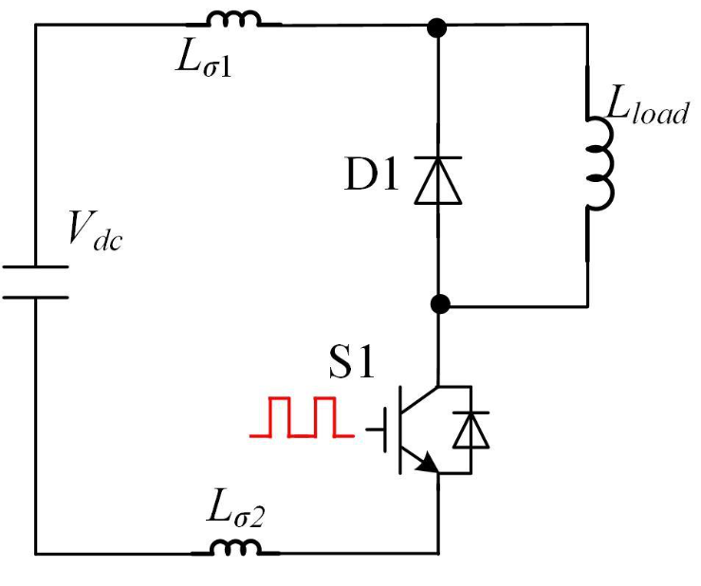
板级测试-双脉冲测试
测试拓扑
测试方法
1
将功率级从控制系统拆出来(排除板级其他影响)
2
连接测试电路如图所示
3
发送双脉冲信号，示波器Trigger以MCU输出PWM波为触发
4
同步记录 VGS、VDS、ID 与母线电压
5
评估过冲、振铃、di/dt、dv/dt 与损耗
如图所示S1为双脉冲信号，
Lload外接电感，
D1为功率级上管MOSFET，这里仅作为二极管使用，
L1和L2等效导线，
Vdc为母线电压。
6
调整栅极电阻、吸收网络和布局回路
第一个脉冲将电感电流提升到目标值，并在关断瞬间测量关断特性。
间隔期间，电感电流通过上管体二极管续流。
第二个脉冲让MOSFET在目标电流下重新开通，用于观察开通过冲和二极管反向恢复。
Notes:
双脉冲测试用于验证功率级开关可靠性，是电力电子系统的必经测试。在这里有条件的嘉人可以做一下，毕竟电流探头一般来说比较难得。
我们按照如图所示连接电路，上管此时等效二极管，下管给双脉冲信号。记录 VGS、VDS、使用电流探头记录Iload上的电流和母线电压，观察过冲、振铃和开关损耗，再调整栅极电阻，直到上升沿脉冲稳定。

Slide 17
板级测试- ADC三相电流、母线电压采样
Notes:
在零电流状态下完成偏置校准，再通入已知电流，对比输出、ADC换算值和万用表结果，确认三相通道的零点、增益和方向一致。
母线电压则通过改变输入电压，对比实际电压与程序采样值。进行一次函数拟合

Slide 18
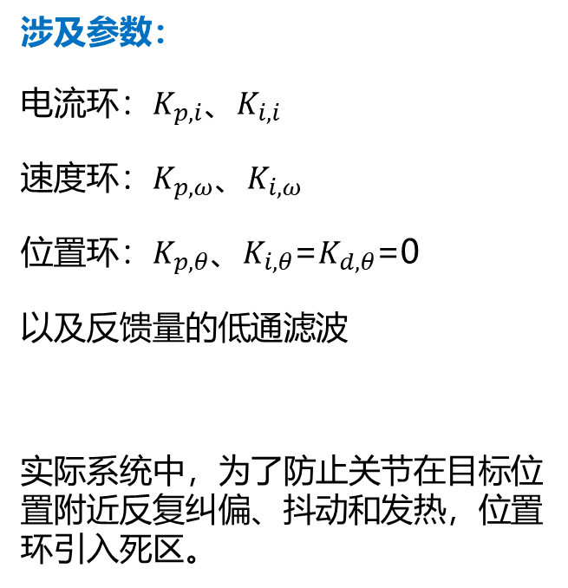
FOC三环控制-PI参数写入
涉及参数：
电流环：$K_{p,i}$、$K_{i,i}$
速度环：$K_{p,ω}$、$K_{i,ω}$
位置环：$K_{p,θ}$、$K_{i,θ}$=$K_{d,θ}$=0
以及反馈量的低通滤波
实际系统中，为了防止关节在目标位置附近反复纠偏、抖动和发热，位置环引入死区。
此页在左侧做成动画，右侧文字
Notes:
前面计算得到的控制参数，需要转换成程序中的初始配置。
这里分别写入电流环的 $K_{p,i}$、$K_{i,i}$，速度环的 $K_{p,ω}$、$K_{i,ω}$，以及位置环的 $K_{p,θ}$。反馈量的低通滤波等等一系列初始参数。

Slide 19
FOC三环控制-调参变量
此页在左侧做成动画，先录，后期打上框说明
Notes:
G_motor变量是本代码的核心变量，里面存储了几乎调试需要用到的全部参数和标志位。这里的run_request为系统使能标志位，使能后整个系统状态机才会进入正常工作状态
红色框中这几个标志位极其重要，以嵌套的形式工作：例如如果使能了电流环标志位和速度环标志位，那么此时就可以在下面给定速度参考值以速度环工作。若进而把位置环使能，则速度环参考量变成系统给定，用户可以手动给定位置环参考值。
每个值基本都有mech和elec两个值，分别代表电角度下和机械角度下的值。
如果使能开环控制角度，那么系统将不采用MA600A的角度值工作，而是使用自动生成的开环电角度。各种标志位灵活使用，可以测试多种情况下的功能，以进一步方便二次开发和测试。

Slide 20
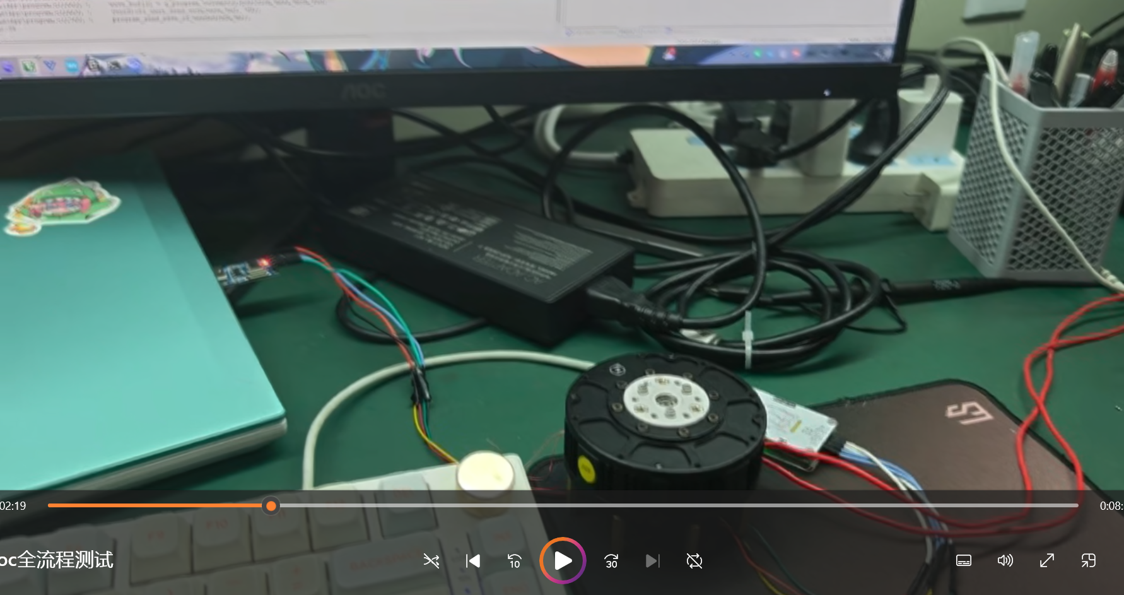
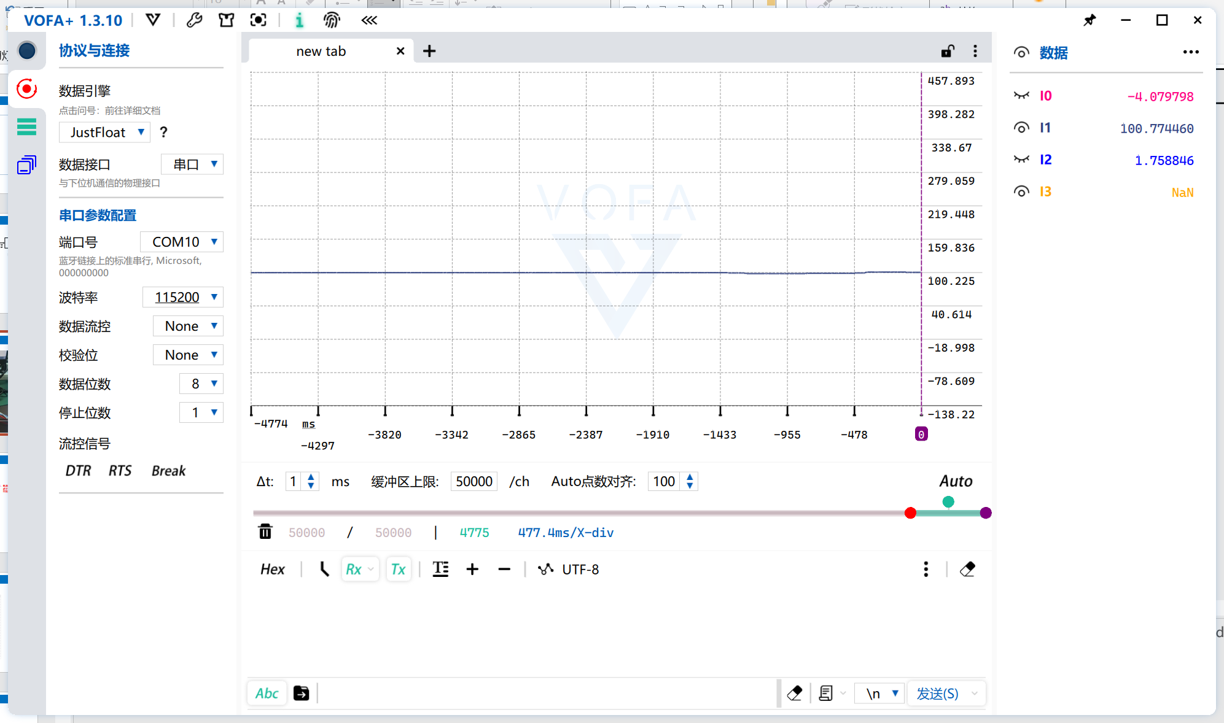
FOC三环控制-演示
动画效果，逐级显现，电流环，位置环，速度环
上面交替显示控制结构；
下面放对应控制视频
VOFA同步放VOFA
三栏交替
Notes:
功能测试同样按照由内向外的顺序进行。
首先使用开环电角度和较小电压，验证三相驱动及电机方向。随后开启电流环，给定较小的 $i_{q}$参考，观察 $i_{q}$的跟踪效果，并确认 $i_{d}$稳定在零附近。
电流环稳定后加入速度环，通过阶跃转速观察响应速度和超调；最后开启位置环，给定目标角度，检查定位精度和稳态抖动。测试过程中，VOFA波形与电机运行视频同步展示。

Slide 21
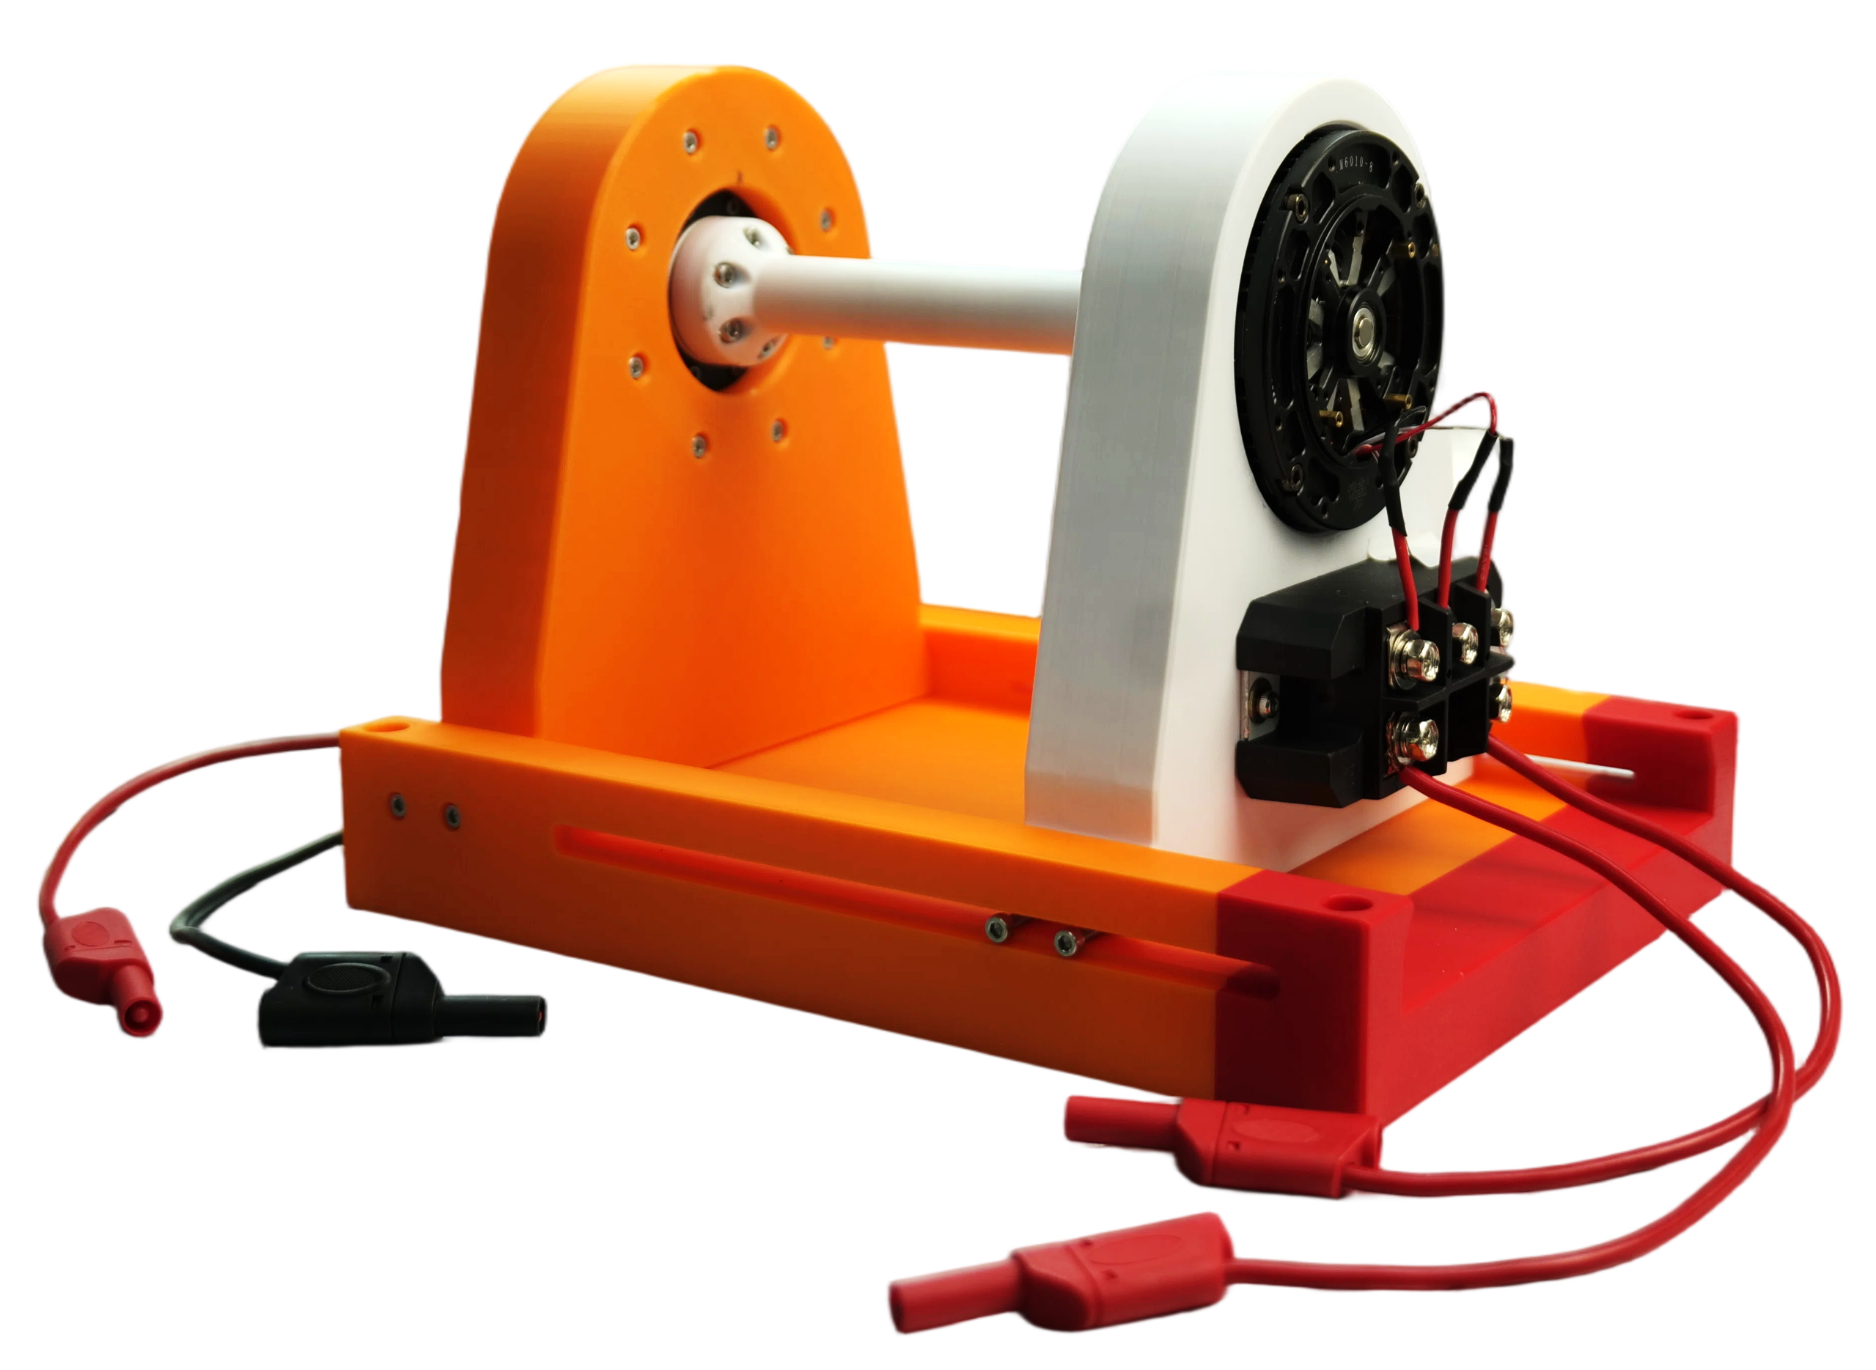
功能测试-满载长时间测试
左侧放波形图视频，右侧放电机运行视频，同步进行
录视频
电动机
发电机
整流器
DC Bus
DC Out
Notes:
满载测试采用电机对拖平台。左侧电机由驱动板控制，右侧电机作为发电机，通过三相整流和负载产生反向转矩。该模型也已经开源。
在额定转速和目标负载下持续运行，同时记录转速和器件温度。观察长时间运行后转速是否稳定、系统是否误触发保护，以及MOSFET和电源器件的温度是否趋于稳定。

Slide 22
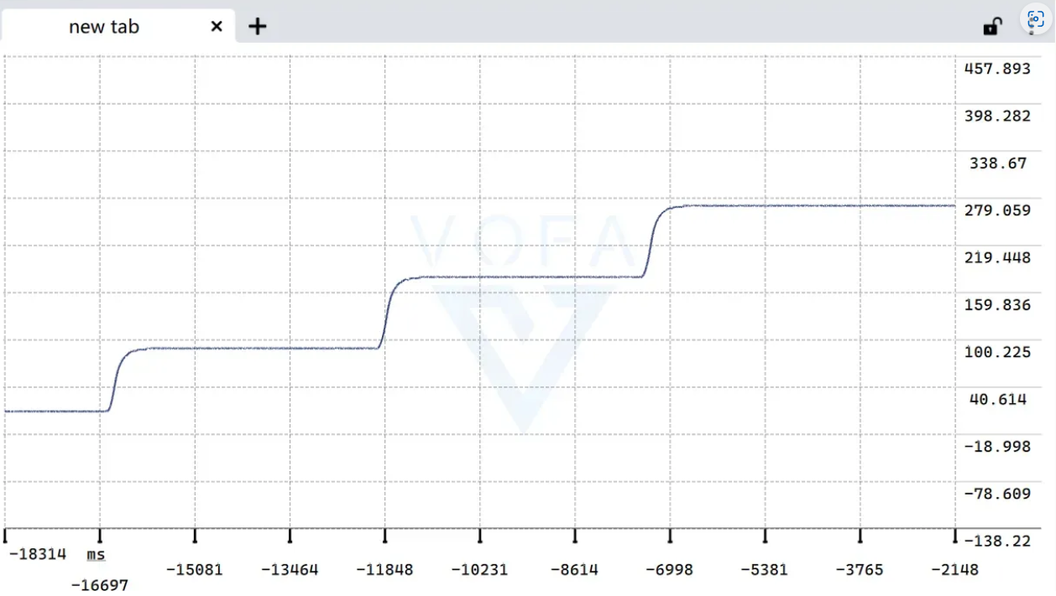
测试验证——保护功能测试
左侧放波形图视频，右侧放电机运行视频，同步进行
让系统认为进入过流或者过压，查看系统是否能迅速进入保护状态
Notes:
保护测试用于确认异常发生后，系统能否及时停止功率输出。
测试时通过降低软件保护阈值或注入故障条件，分别模拟过流和过压。触发后应观察到状态机立即进入FAULT，PWM停止输出，nSLEEP关闭功率级，并记录对应故障码。
故障消失后，清除故障并重新使能后恢复运行，避免反复启动造成二次损坏。

Slide 23
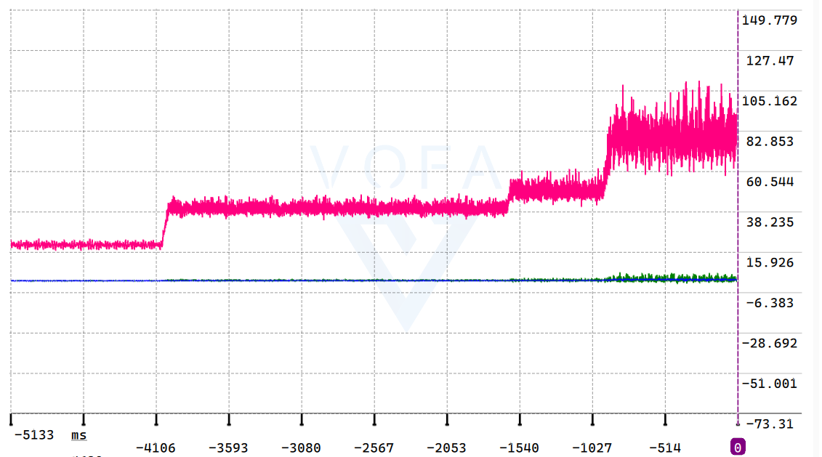
遇到的问题，踩坑
位置环周期性波动
速度环位置正相关波动
MA600A 装配问题
放MA600A距离电机一定距离的图
放波形图 如果有的话
减速器静摩擦、机械回差和速度环积分补偿，可能导致目标位置附近往复抖动，可设置适当的位置环死区。
若波动频率随转速变化，应检查 MA600A 安装偏心、磁场干扰和 INL 误差，必要时进行整机 INL 校准。
控制效果差且周期性谐波明显时，优先检查磁体与传感器的间距、同轴度和安装稳定性。
相序与方向定义
排除硬件焊接问题
放三根线引出来 ABC标注的图
放焊接的图
先在开环电角度模式下确认电机相序和旋转方向，再结合 MA600A 角度方向统一系统正方向。
闭环调试前必须完成前述板级测试，确认供电、PWM、采样和驱动正常，并排除虚焊、短路及接触不良。
Notes:
完成测试，我们再分享几个调试过程中比较容易遇到的问题。
相关问题和解决方案都放在了这一页上，有条件和需求的嘉人，可以暂停看一看。

Slide 24
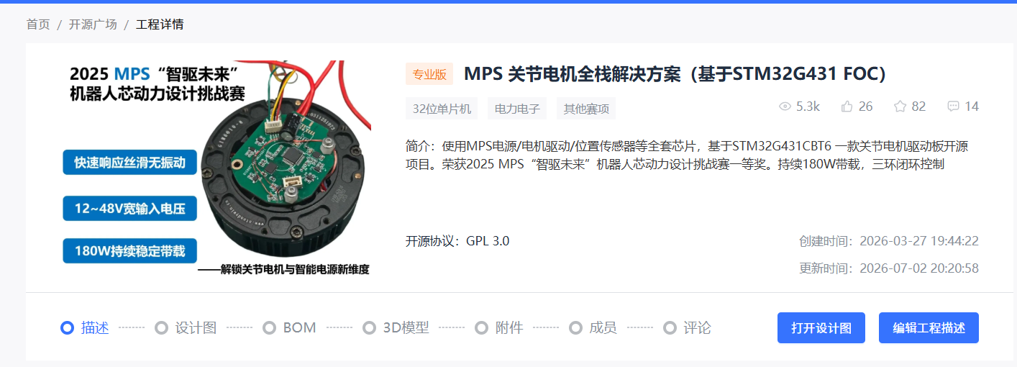
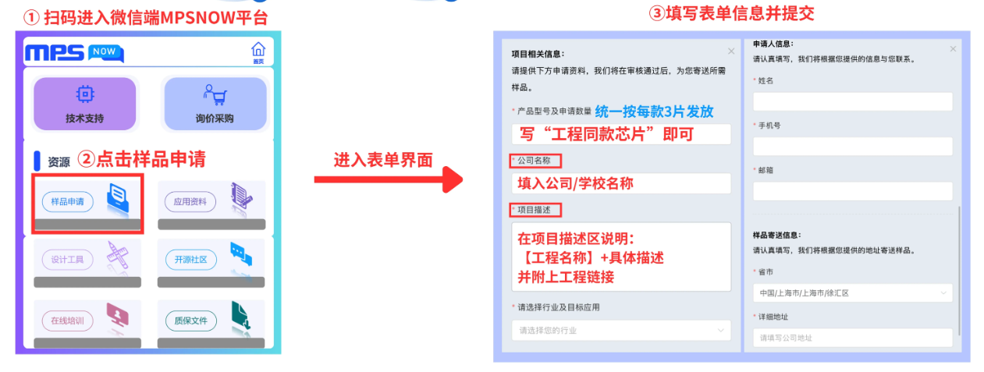


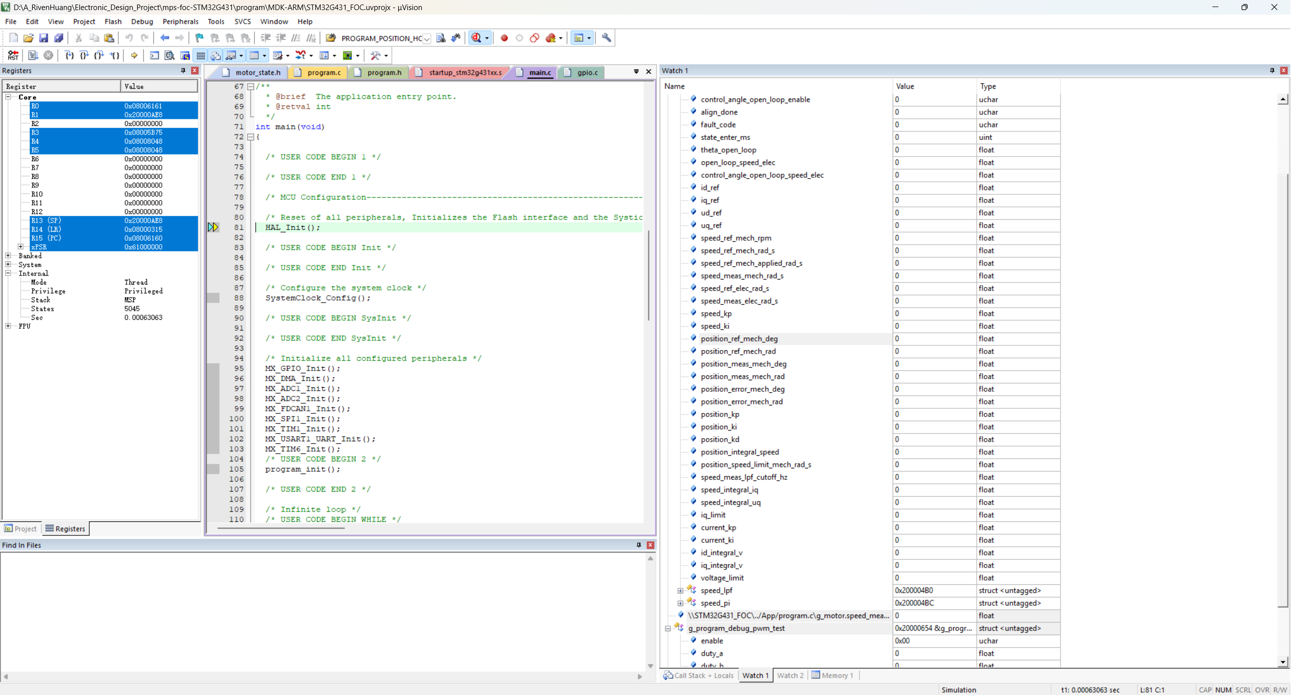
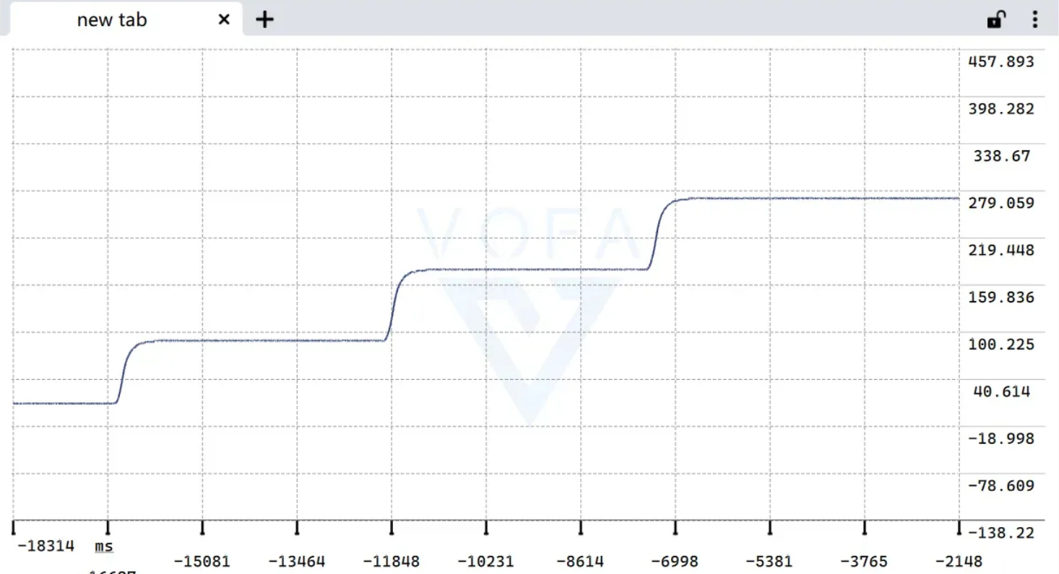
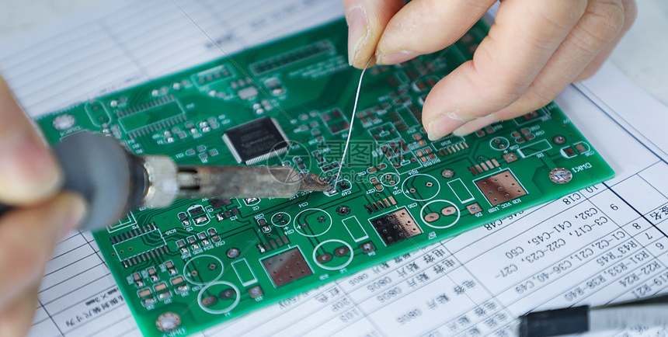
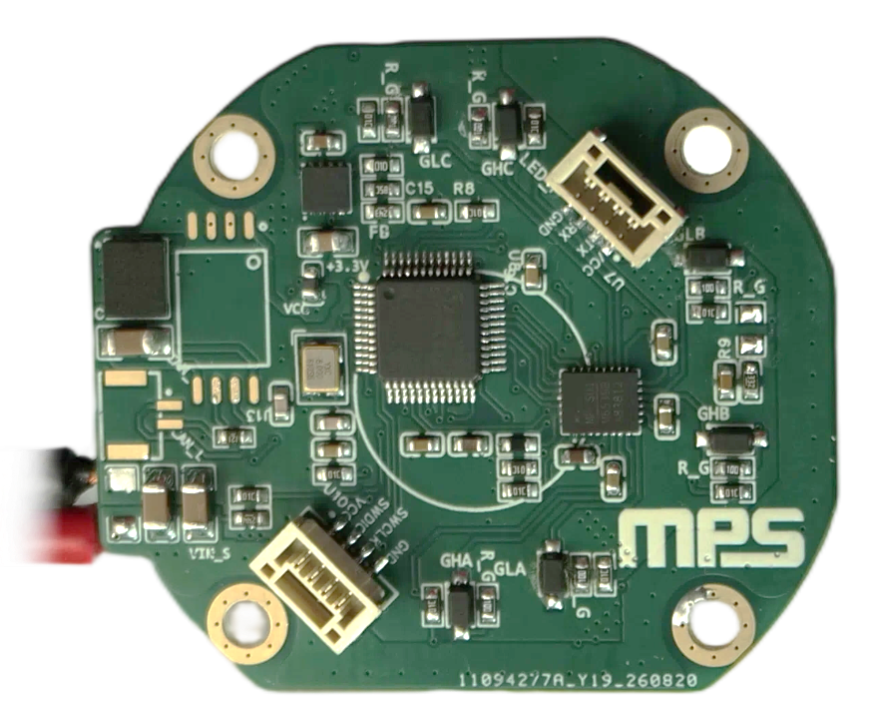
复刻步骤总结
工程目录，下单发板
工程目录，下单发板
在开源广场了解完整开源项目，
在编辑器中打开MPS-FOC-V1.3版本，
在JLC下单中心发板
扫码进入MPSNOW，根据流程进行芯片申领。备注[工程名称]+具体描述并附上工程链接
代码烧录，逐项调试
硬件焊接测试
根据本节课所述内容，烧录代码
逐项调试，检查板子可用性。
随后可基于此进行二次开发和改进。
根据第二课硬件讲解部分，
逐步焊接PCB板，进行基础焊接良率测试
Notes:
好的，那么到现在为止，我们已经获得了一块儿可以完整使用，跑起来了的FOC控制器。
有兴趣的同学可以进行复刻，这里最后再归纳一下复刻流程：在开源广场获取工程和资料，下单 PCB。而后可以扫描二维码进入MPSNOW申领芯片。焊接硬件，之后烧录代码并逐项调试。
本项目作为一个抛砖引玉，意在解读FOC的基础原理和推广一套即成可用的方案。欢迎大家对其进行拓展与参考。
本期视频就到这里感谢大家的收看，ciallo~

